Slide 1
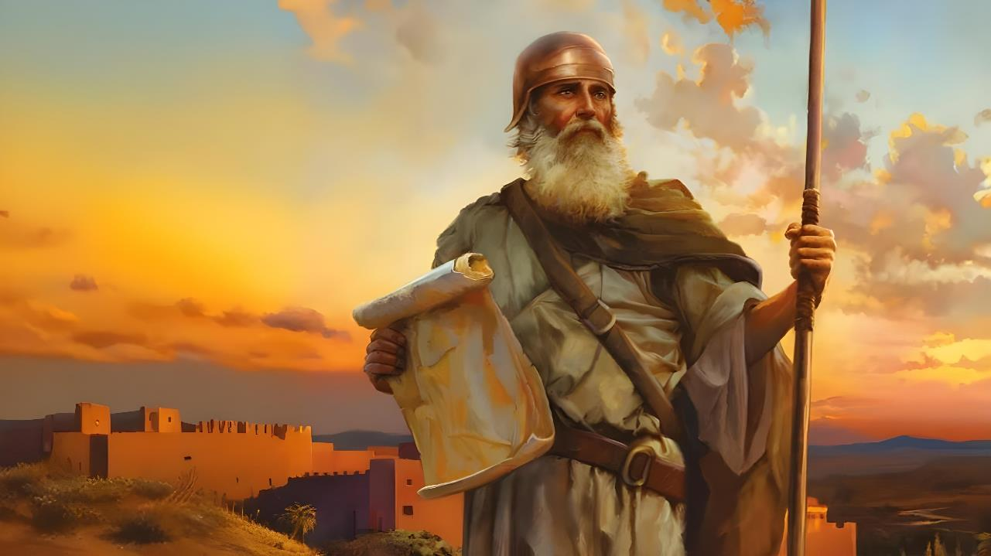

ANG RESIPE SA PAGTATAGUMPAY
Aralin 1 para sa ika-4 ng Oktubre, 2025

Slide 2
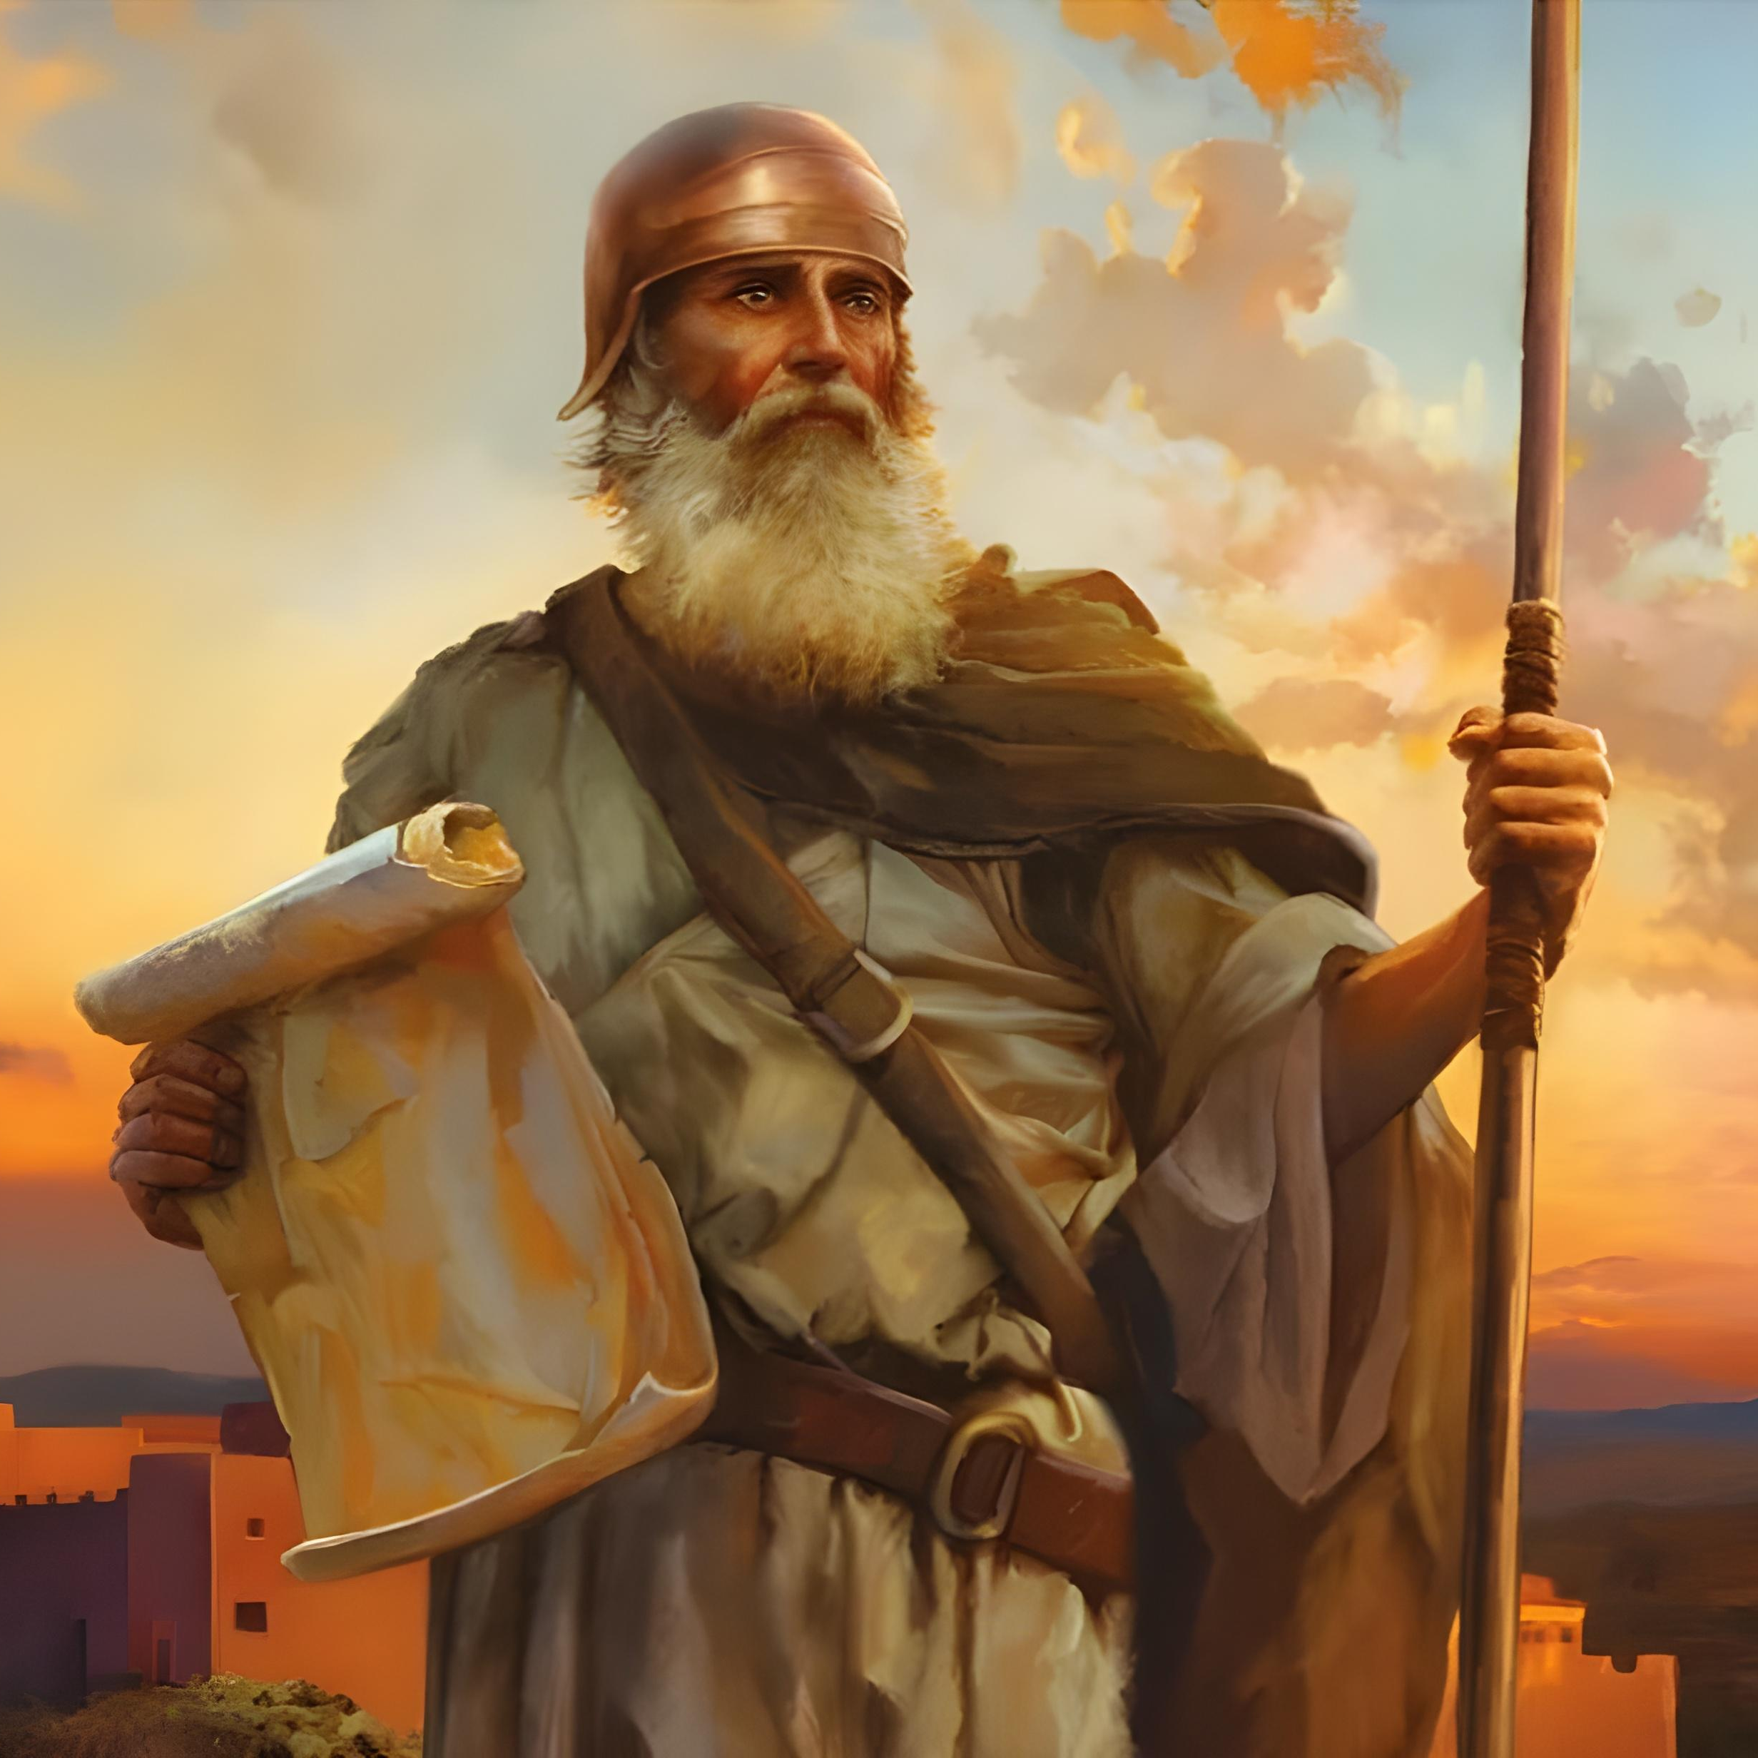
“Magpakalakas ka lamang at magpakatapang na mabuti, na isagawa mo ang ayon sa buong kautusan na iniutos sa iyo ni Moises na aking lingkod: huwag kang liliko sa kanan o sa kaliwa, upang ikaw ay magtamo ng mabuting kawakasan saan ka man pumaroon” Josue 1:7

Slide 3

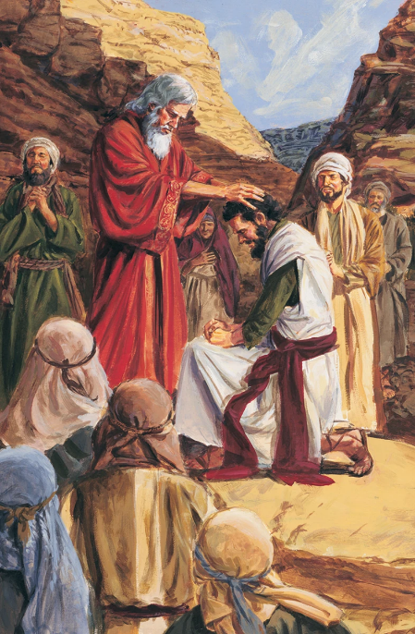
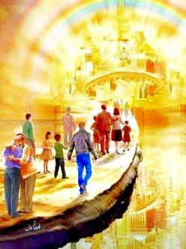


Matapos ang 40 taon ng paglalagalag, isang bagong henerayon ang bumangon, at dumating na ang panahong sakupin ang Lupang Pangako. Namatay na si Moises, at nakapili na ang Dios ng bagong lider para sa gawaing ito: si Josue.
Bago sumulong sa laban, ang bagong lider at ang bagong henerasyon ay tinawagan upang magtiwala ng lubos sa Dios.
Bilang kasalukuyang henerasyon (tayo) ay nakatayo sa hangganan ng makalangit na Canaan, ang banal na panawagan ay tumutunog ng malakas: “Ikaw ay magpakalakas at magpakatapang na mabuti” (Jos. 1:7).
PANIMULA (Josue 1:1-3):
  Si Moises at Josue
  Balangkas ng aklatt
MISYON NI JOSUE (Josue 1:4-9):
  Manahin ang mga pangako
  Lakas at tapang
  Ang tagumpay ng misyon

Slide 4

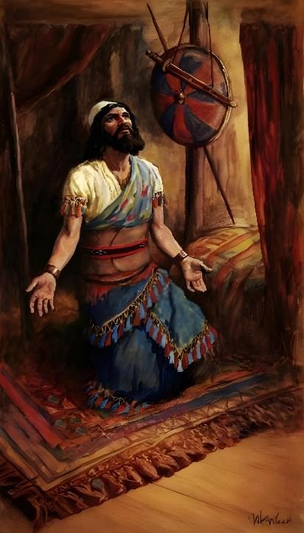
PANIMULA
(JOSUE 1:1-3)

Slide 5







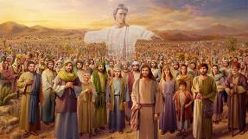
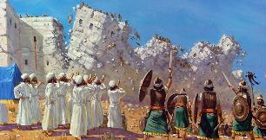








SI MOISES AT JOSUE
Nagpakita sa kanila ang Dios
(Ex. 3:2-4; Jos. 5:13-14)
Sinabihan silang tanggalin ang kanilang mga sapatos
(Ex. 3:5 ; Josh. 5:15)
Nangako ang Dios sa sasamahan sila (Ex. 3:12; Jos. 1:5)
Nagdiwang sila ng Paglampas
(Ex. 12:21-23; Jos. 5:10)
Tumawid sila sa tubig sa tuyong lupa
(Ex. 14:21-22; Jos. 3:14-17)
Sa pamamagitan ng isa ay dumating ang manna, at sa isa naman ay nahinto ito
(Ex . 16:4-5, 31; Jos. 5:11-12)
Nagpadala sila ng mga tiktik sa lupain
(Bil. 13:1-3; Jos. 2:1)
“Nangyari nga pagkamatay ni Moises na lingkod ng Panginoon, na ang Panginoon ay nagsalita kay Josue na anak ni Nun na tagapangasiwa ni Moises, na sinasabi” (Josue 1:1)
Sa unang kabanata ng Josue, nabanggit si Moises ng labing-isang beses, at paulit-ulit na nakikita ang kanyang pangalan sa buong aklat.
Marami ang pagkakatulad ng dalawang lider:
Bagama’t nakasulat sa unang kabanata ng Josue ang paglilipat sa pagitan ng dalawang lider ng Israel, wala sa kanila ang tunay na bida ng aklat. Ang pinakamahalagang anyo ay ang Dios mismo, na ang salita ay nagbukas ng aklat, at ang nangingibabawna tema ang Kanyang pangunguna. Walang duda kung sino ang tunay na lider ng Israel.

Slide 6

“Si Josue na ang kinikilalang pinuno ng Israel. Bukod tangi siyangnakilala bilang isang mandirigma, at ang kanyang mga kaloob at mgakatangian ay bukod tanging mahalaga sa yugtong ito ng kasaysayan ng kanyang bayan. Matapang, may matibay na pasya, mapagpunyagi, maliksi, tapat, walang makasariling iniisip sa pangangalaga doon sa itinalaga upang kanyang pangasiwaan, at, higit sa lahat, ay pinasisigla ng isang buhay na pananampalataya sa Dios, iyon ang pagkatao ng lalaking pinili ng Dios upang pangunahan ang mga hukbo ng Israel sa kanilang pagpasok sa Lupang Pangako. Sa panahon ng kanilang paninirahan sa ilang siya ay gumanap bilang punong ministro kay Moises, at sa pamamagitan ng kanyang matahimik, at walang pag- kukunwaring katapatan, katatagan nang ang lahat ay nanlulupaypay, katibayan sa panghahawak sa katotohanan sa gitna ng panganib, siya ay nagbigay ng katibayan ng kanyang pagiging handa upang humalili kay Moises, bago pa man siya tawagin sa tungkulin sa pamamagitan ng tinig ng Dios.”
EGW (Mga Patriarka at mga Propeta, p. 532,533)

Slide 7

BALANGKAS NG AKLAT
“Si Moises na aking lingkod ay patay na; ngayon nga'y tumindig ka, tumawid ka sa Jordang ito, ikaw, at ang buong bayang ito, hanggang sa lupain na aking ibinibigay sa kanila, sa makatuwid baga'y sa mga anak ni Israel” (Josue 1:2)
Ipinapahayag ng aklat ng Josue ang katugunan ng mga pangako ng Dios sa Israel nang ilabas Niya sila sa Ehipto, iyon ay, ibigay sa kanila ang Canaan. Ang pambungad (kabanata 1) at ang aklat mismo ay nahati sa apat na bahagi:
TUMAWID sa Canaan
Josue 1:1-9
Josue 1:1-5:12
INANGKIN ang Canaan
Josue 1:10-11
Josue 5:13-12:24
HINATI ang lupain
Josue 1:12-15
Josue 13:1-21:45
PAGLILINGKOD sa pamamagitan ng pagsunod sa kautusan
Josue 1:16-18
Josue 22:1-24:33

Slide 8
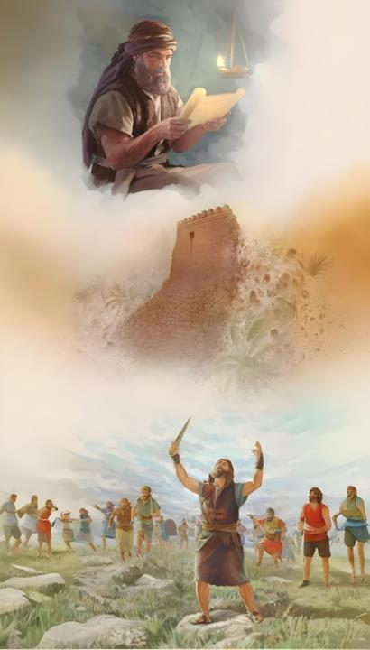
MISYON NI JOSUE
(JOSUE 1:4-9)

Slide 9

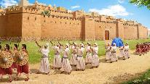
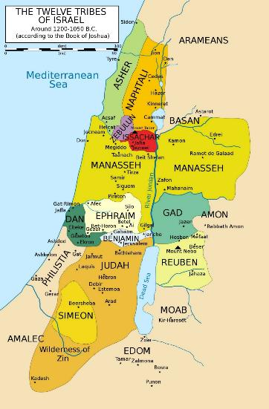
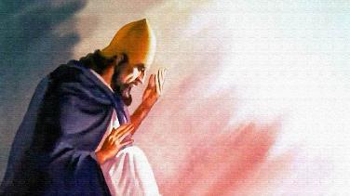
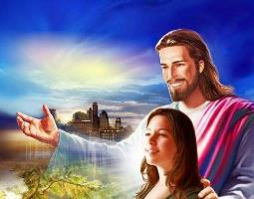
MANAHIN ANG MGA PANGAKO
“Bawa't dakong tuntungan ng talampakan ng inyong paa, ay naibigay ko na sa inyo, gaya ng sinalita ko kay Moises” (Josue 1:3)
Sa Josue 1:3, nagsasalita ang Dios ng pangkasalukuyang hula. Tinutukoy Nya ang Canaan na parang ibinigay na ito sa Israel. Ibig sabihin nito ay binigyan sila ng lubusang kasiguruhan ng Dios sa matagumpay na pagsakop.
EUPRATES
Ipinaalala Niya ang mga hangganan na aabutin nila sa pagsakop (Jos. 1:4): ang makitid na lupain sa Ilog ng Jordan (silangan) at ang Dagat Mediterranea (kanluran), mula sa disyerto (timog) hanggang sa Ilog Euprates (hilaga).
Bumaling Siya kay Josue at siniguro siya na kung malakas at matapang siya, walang sinumang makakatayo laban sa kanya (Jos. 1:5-6).
MEDITERRANEAN
JORDAN
Ngunit ang pagtatagumpay ay hindi nakasalalay sa sariling pagsisiskap ni Josue, nungit sa presensya ng Dios. Siniguro Niya siya, gaya ng paniniguro Niya sa atin: “Sasamahan ko kayo” (Jos. 1:5; Mt. 28:20).
DESYERTO

Slide 10

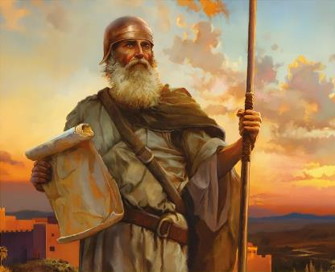
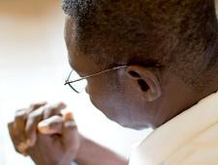
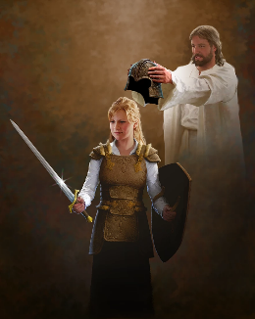
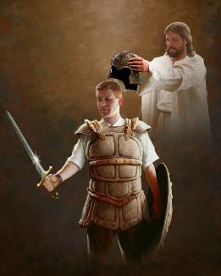
LAKAS AT TAPANG
“Hindi ba kita inutusan? Ikaw ay magpakalakas at magpakatapang na mabuti; huwag kang matakot, ni manglupaypay: sapagka't ang Panginoon mong Dios ay sumasa iyo saan ka man pumaroon.” (Josue 1:9)
Bago hilingan ng lakas at tapang sa digmaan (Jos. 1:9), hinilingan sya ng Dios ng lakas at tapang upang sundin ang Kautusan (Josh. 1:7).
Ito rin ang sitwasyon ngayon. Hinihilingan tayo ng Dios na pagsikapang sundin ang Kautusan (Apoc. 14:12). Nangangailangan ito ng matinding katapangan sa atin.
Sa Kanyang bahagi, ipinapangako Nyang “sasamahan ka saan ka man pumunta” (Jos. 1:9), tutulungan tayo sa mga labang kinakaharap natin. Hindi labanan sa pisikal, kundi “laban sa mga pamunuan, laban sa mga kapangyarihan, laban sa mga namamahala ng kadilimang ito sa sanglibutan, laban sa mga ukol sa espiritu ng kasamaan sa mga dakong kaitaasan” (Efe. 6:12). Upang magawa ito, binigyan Niya tayo ng nararapat na mga sandata (Efe. 6:13-17).
Ang susi sa pagtatagumpay ay ang pagtitiwala ng lubos sa Dios. At para magawa ito, dapat tayong makipag-ugnay sa Kanya araw-araw (Efe. 6:18).

Slide 11


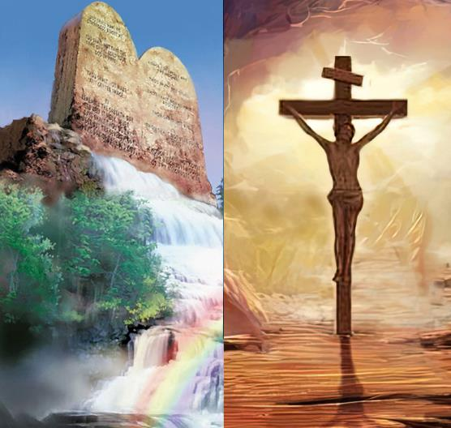
ANG TAGUMPAY NG MISYON
“Ang aklat na ito ng kautusan ay huwag mahihiwalay sa iyong bibig, kundi iyong pagbubulayan araw at gabi, upang iyong masunod na gawin ang ayon sa lahat na nakasulat dito: sapagka't kung magkagayo'y iyong pagiginhawahin ang iyong lakad, at kung magkagayo'y magtatamo ka ng mabuting kawakasan.” (Josue 1:8)
Ang tagumpay sa banal na pananaw ay hindi tumutugma sa pananaw ng tao.
Ang mabilis na tagumpay sa mundong ito ay makukuha sa paglabag sa batas ng tao at ng Dios, ngunit hindi ang tunay at walanghanggang tagumpay (Jos. 1:8).
Magtatagumpay tayo kung susundin natin ang mga prinsipyo at katangiang ipinahayag sa Kautusan ng Dios. Ngunit hindi ba ito kaligtasan sa pamamagitan ng gawa?
Hindi naman. Ang pananampalataya at Kautusan ay hindi magkahiwalay, sa halip ay komokompleto sa isa’t-isa (Rom. 3:31). Kung pinag-uusapan natin ang Kautusan, pinag-uusapan natin ang paraan kung paano tayo mamuhay, hindi kung paano tayo naligtas. Ang ating relasyon sa Dios ay makikita sa ating pagsunod sa Kanyang kalooban.

Slide 12

“Ang Kristiano ay laging may malakas na katulong sa Panginoon. Maaaring di natin malaman ang paraan ng pagtulong ng Panginoon; datapuwat ito ang alam natin: kailanman ay di Niya bibiguin ang nagtitiwala sa Kanya. Kung malalaman lamang ng Kristiano kung ilang ulit na binigo ng Panginoon ang pakana ng kaaway upang hindi siya madapa sa landas, ay hindi sila malulugmok na nagrereklamo. Ang pananampalataya nila ay magiging matibay sa Dios at walang pagsubok na maaaring magpakilos sa kanila. Kikilalanin nila Siya bilang kanilang karunungan at kagalingan, at Kanya namang isasagawa ang hinahangad Niya para sa kanila.”
EGW (Mga Propeta at mga Hari, p. 576)

